Slide 1
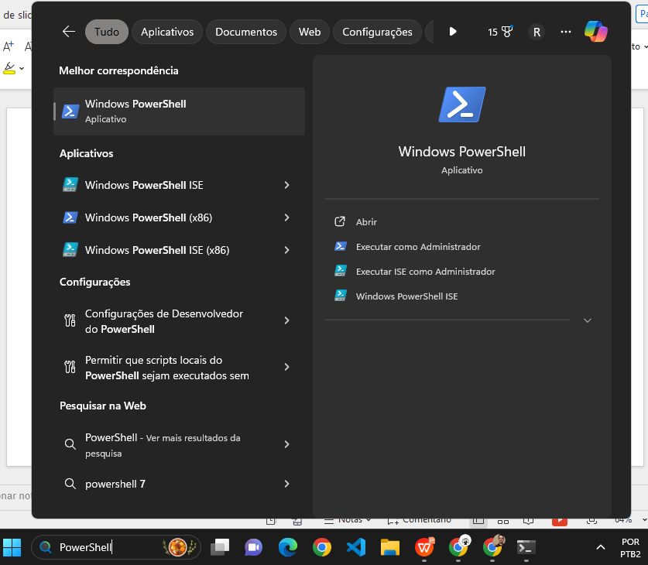
Acessando a pasta com comandos no terminal

Slide 2
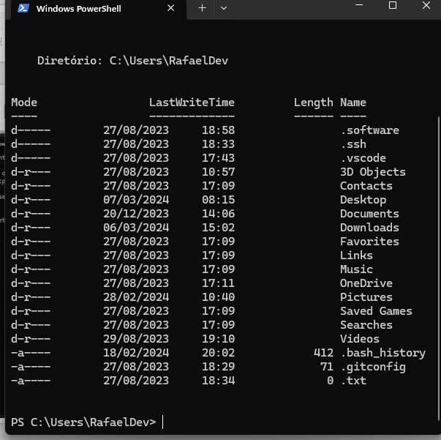
Acessando a pasta com comandos no terminal
ls -> lista tudo que esta dentro
da pasta.
Sempre usar tab ao selecionar pasta
cd -> para entrar na pasta
cd .\Documents\
ls -> para listar novamente
mkdir projeto -> cria pasta
ls -> lista -> procurar nome da pasta projeto
Sempre usar tab ao selecionar pasta
cd -> para entrar na pasta
cd .\projeto\
entrar vscode
projeto> code .

